Slide 1
Sacharidy - názvosloví

Slide 2
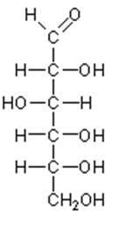
Názvosloví sacharidů
Glukóza – asymetrické uhlíky
V přírodě – D – glukóza – OH na posledním asymetrickém uhlíku doprava

Slide 3
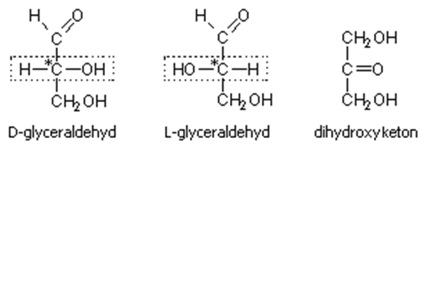
Řada –D- a L – sacharidů se odvozuje:
V molekule glyceraldehydu je chirální centrum, dvě různá prostorová uspořádání. Od D-glyceraldehydu odvozujeme monosacharidy řady D -, L-. Od dihydroxyacetonu odvozujeme ketózy
dihydroxyaceton
V přírodě převaha monosacharidů řady D

Slide 4
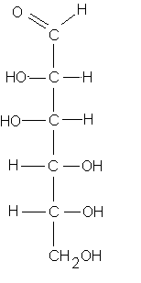
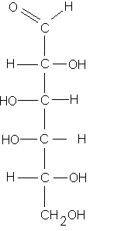
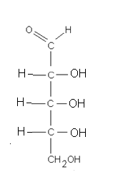
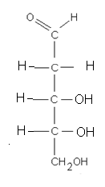
D - glukóza
D - manóza
D - galaktóza
D - ribóza
2 – deoxy – D -ribóza
D - fruktóza

Slide 5
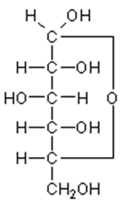
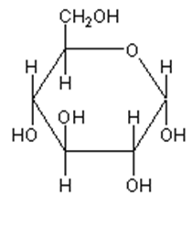
Typy vzorců
C₆H₁₂O₆
Souhrnné - sumární
Strukturní – Fisherovy vzorce
- Tollensovy vzorce
- Haworthovy vzorce

Slide 6
Poloacetalová vazba sacharidů
1
6
2
5
3
4
1
4
5
2
3
6
Poloacetalová vazba mezi karbonylovou skupinou a OH skupinou na nejvzdálenějším
asymetrickémuhlíku – o jeden asymetrický uhlík navíc než v acyklickém vzorci
– vznik anomerů α a β.
Ve skutečnosti - cyklická forma sacharidů.
Co je v rovinném vzorci nalevo píšeme v cyklickém vzorci nad rovinu kruhu.

Slide 7
Mutarotace - vzájemné přeměny

Slide 8
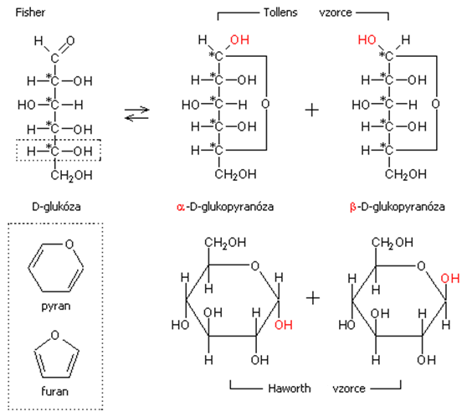
Typy vzorců - shrnutí

Slide 9
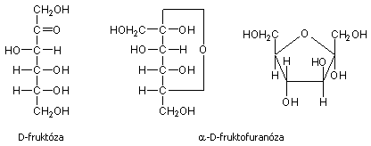
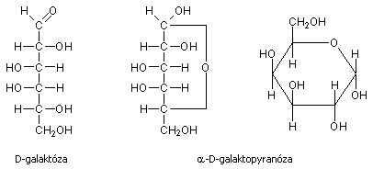

Slide 10
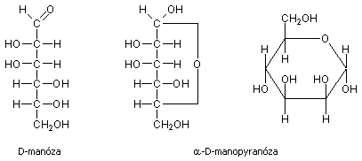
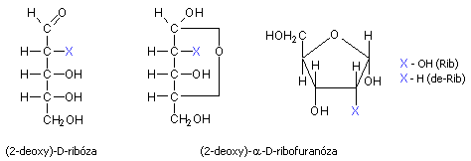

Slide 11
Disacharidy
Redukující – poloacetalový hydroxyl volný
Vazba glykosidická – vazba 1,4

Slide 12
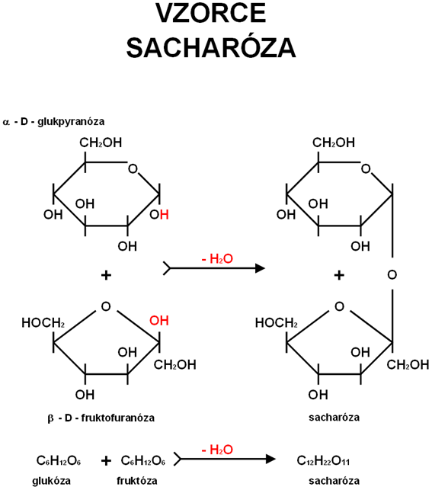

Slide 13
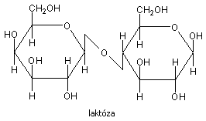
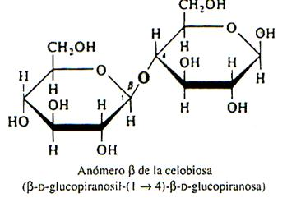

Slide 14
Konformace
Šestičlenný cyklus pyranóz má ve skutečnosti tvar židličky s vazebnými úhly 109°
α -
D- glukopyranosa

Slide 15
Polysacharidy
Souhrnný vzorec (C₆H₁₀O₅)_{n}

Slide 16
Zdroje
Obrázky:
Literatura:
http://www.bioweb.genezis.eu/?cat=10&file=sacharidy&page=2
http://alevelnotes.com/content_images/i16_amylose.jpg
http://pavelbohm.cz/kurzySCO/biochemie/zima_lekce3/dukaz.gif
Čársky, J a kol. Chemie pro III. ročník gymnázií. 1. české vyd. Praha: SPN, 1986.
Kolář, K. a kol. Chemie (organická a biochemie) II. pro gymnázia. 1. vyd.Praha: SPN, 1997
Svoboda, J., Kratochvíl, B. Chemie pro střední školy 2b. 1.vyd. Praha: Scientia,spol.sr.o., pedagogické nakladatelství
http://www.fiftyfifty.cz/fotografie/2007-03-c3219640/Novym-zdrojem-energie-bude-mozna-fotosynteza.jpg

